Slide 1

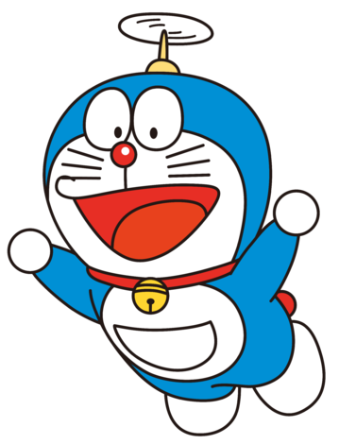

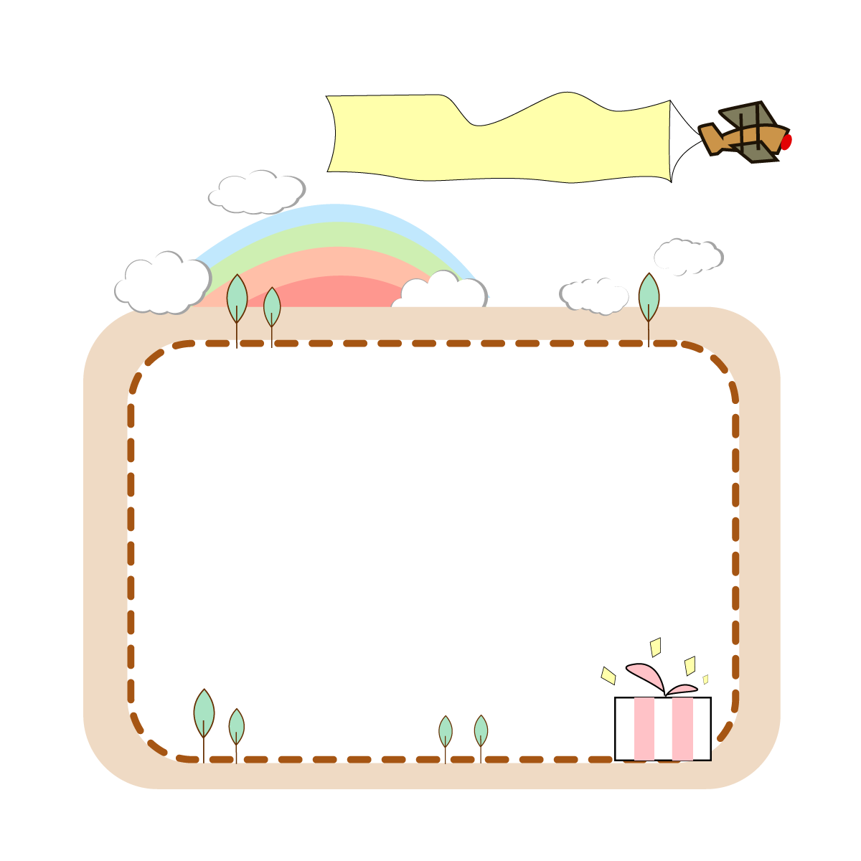
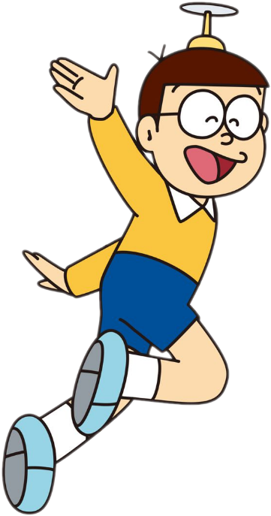


Slide 2
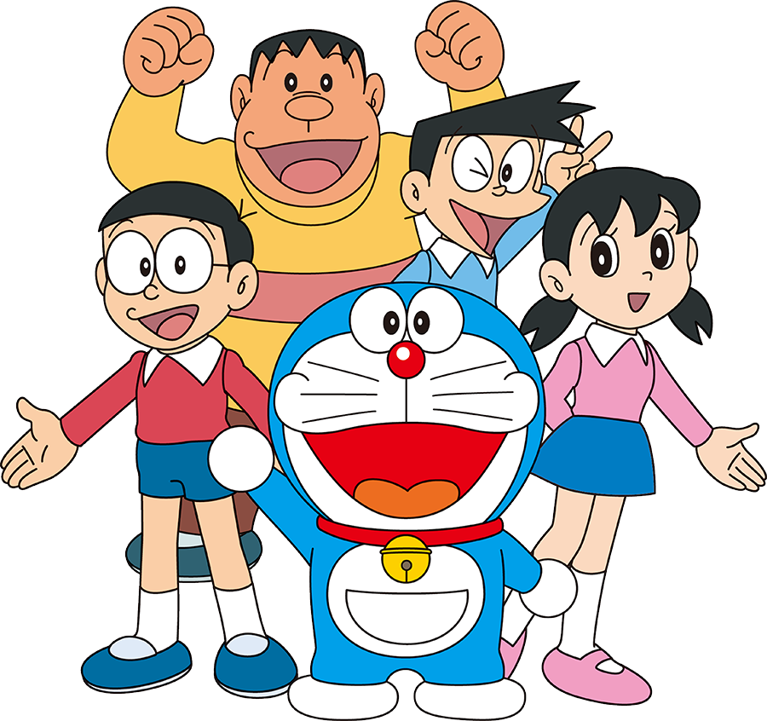
Hoạt động 1: Thực hành làm chuồn chuồn

Slide 3


Quy trình làm chuồn chuồn thăng bằng gồm mấy bước?
Để làm cánh chuồn chuồn ta cần làm gì?
Những thao tác nào là khó đối với em? Nêu cách giải quyết?
Thảo luận nhóm 4
Notes:
Chặng 1

Slide 4











Slide 5
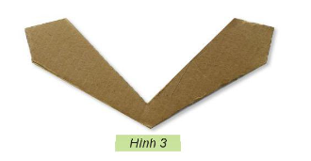
Em hãy làm chuồn chuồn thăng bằng theo các bước dưới đây.
Bước 1. Làm cánh chuồn chuồn
Từ tấm bìa hình chữ nhật lớn, đo, vẽ và cắt cánh chuồn chuồn theo các kích thước có trong Hình 1b để được cánh chuồn chuồn như Hình 3.
Notes:
Chặng 1

Slide 6
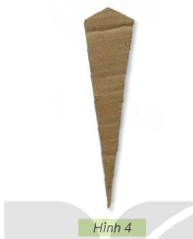
Bước 2. Làm thân chuồn chuồn
Đo, vẽ hình thân chuồn chuồn trên tấm bìa hình chữ nhật nhỏ theo kích thước như Hình 1c và cắt để tạo thân chuồn chuồn như Hình 4.
Notes:
Chặng 1

Slide 7
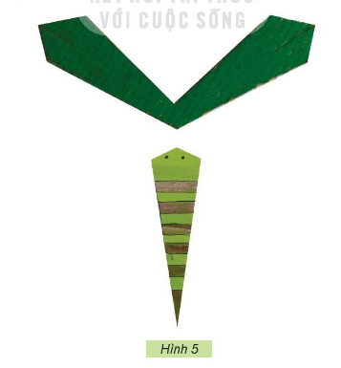
Bước 3. Trang trí sản phẩm
Tô màu, trang trí cánh và thân chuồn chuồn (Hình 5).
Notes:
Chặng 1

Slide 8
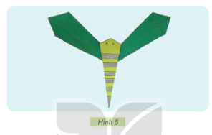
Bước 4. Hoàn thiện sản phẩm
- Dùng dập ghim (hoặc keo dán) gắn thân chuồn chuồn vào giữa hai cánh chuồn chuồn để được sản phẩm như Hình 6.
Notes:
Chặng 1

Slide 9
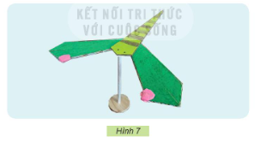
- Dùng đất nặn để gắn vào hai đầu cánh sao cho chuồn chuồn thăng bằng được (Hình 7).
Lưu ý:
- Thu dọn và vệ sinh chỗ học tập sau khi làm xong sản phẩm.
- Sử dụng tiết kiệm vật liệu.
Notes:
Chặng 1

Slide 10
Để chuồn chuồn giữ được thăng bằng em cần lưu ý điều gì?
Khi gắn đất nặn vào hai đầu cánh phải lấy lượng đất nặn bằng nhau.
Notes:
Chặng 1

Slide 11
Hoạt động 2: Giới thiệu sản phẩm

Slide 12
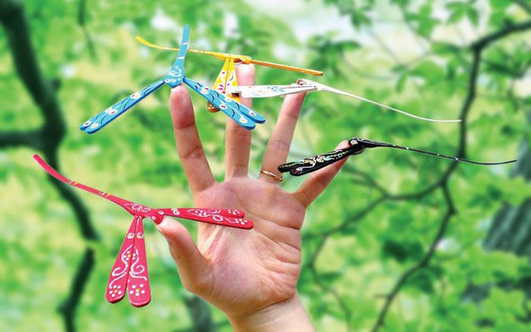
Trưng bày chuồn chuồn thăng bằng
Notes:
Chặng 1

Slide 13
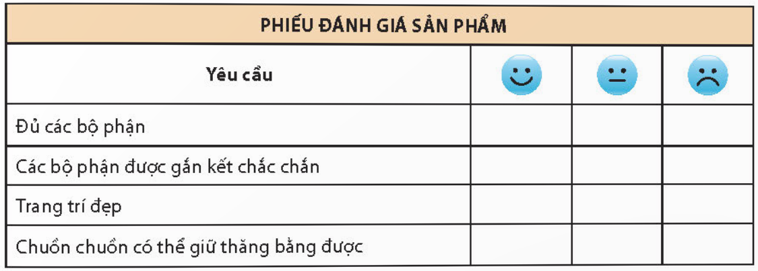
- Em hãy cùng các bạn đánh giá sản phẩm vừa làm được theo các yêu cầu sau đây.
Notes:
Chặng 1

Slide 14

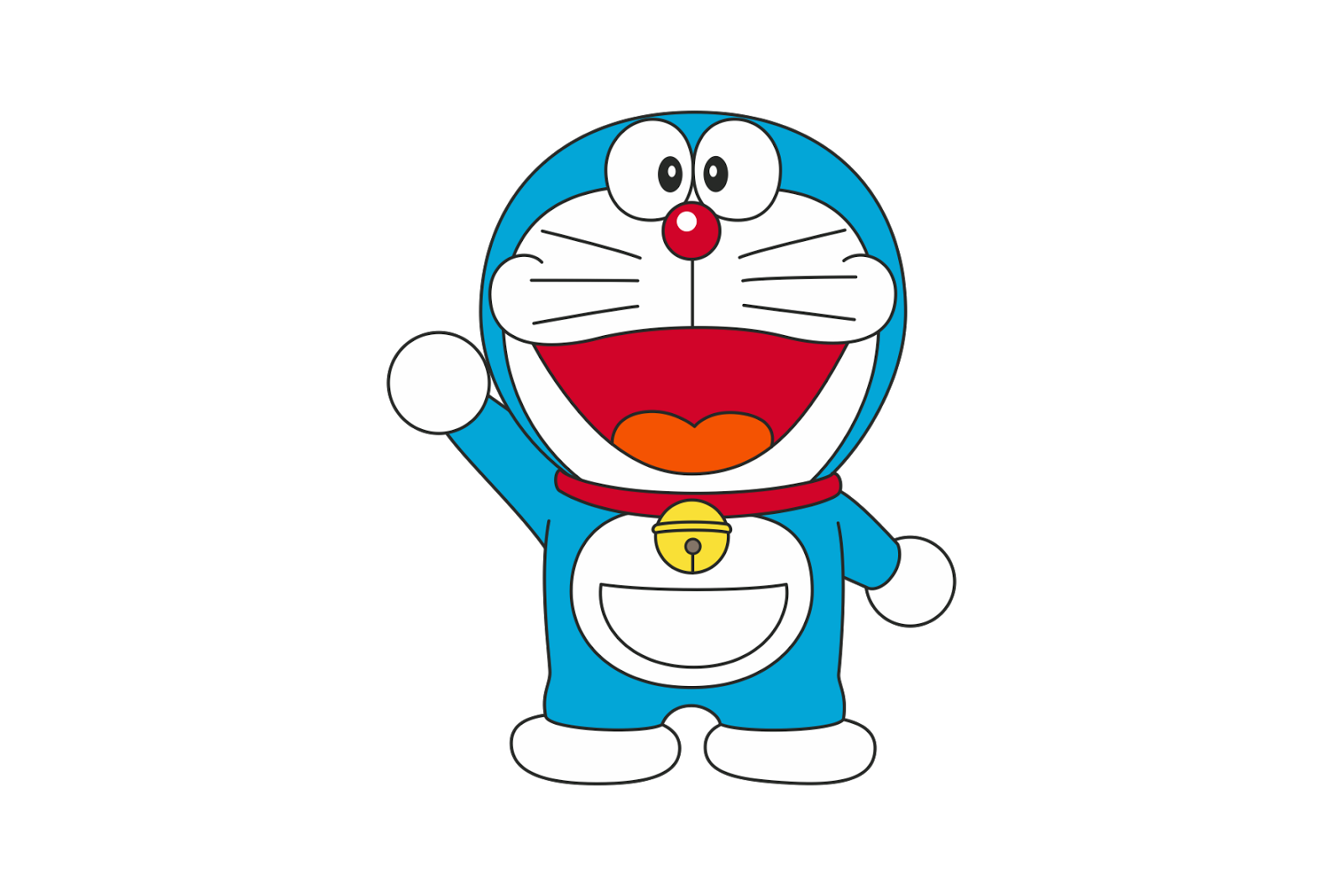
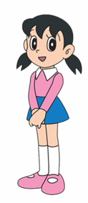
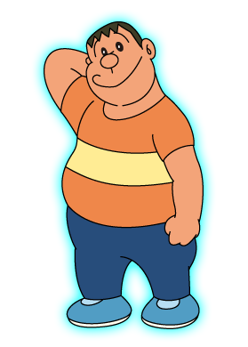
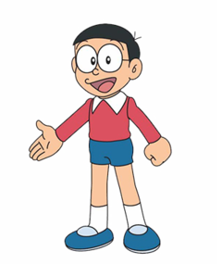
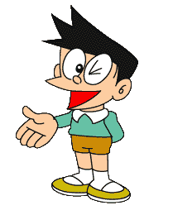

Slide 15

Hãy đọc 1 số câu ca dao, bài hát hay câu đố có hình ảnh con chuồn chuồn
Chuồn chuồn bay thấp thì mưa
Bay cao thì nắng, bay vừa thì râm.
Chuồn chuồn đậu ngọn dưa leo
Trông trời mau sáng mần heo cưới nàng.
Tháng bảy heo may, chuồn chuồn bay thì bão.

